Slide 1
Открытый урок
Окружающего мира
4 класс
Учитель начальных классов
ГБОУ СОШ № 18
Ксенофонтова И.А.

Slide 2
Вставьте пропущенные слова, чтобы получились верные высказывания:
Существо с телом льва и головой человека, «охраняющее» гробницы египетских фараонов, …..……….
Бог мудрости в Древнем Египте, научивший людей читать и писать, – ………...
Египетский фараон, которому была построена самая большая пирамида, –…………….
Первым царем Рима, согласно легенде, был ……………..
В римском амфитеатре проводились ……………………….
Холм в Афинах, где находились главные храмы города, называется ………………...
сфинкс
Тот
Хеопс
Ромул
гладиаторские бои
Акрополь

Slide 3
Вставьте пропущенные слова, чтобы получились верные высказывания:
форум
Главная площадь Рима – …………......
«Жилище» для богов в Древнем Египте – ……………...
Гробница фараона в Древнем Египте – ……………….
Гроб, куда клали умерших фараонов в Древнем Египте, называется …………………...
Египетское государство возникло на берегу реки …..
храм
пирамида
саркофаг
Нил

Slide 4
Вспомните, на какие эпохи учёные делят историю человечества.
Новейшее
время
Новое
время
Древний мир
Средние века
Р.Х.
первобытная история
До
нашей
эры
Наша эра
история Древнего мира
история Средних веков
история Нового времени
история Новейшего времени

Slide 5
V век
XV век
СРЕДНЕВЕКОВЬЕ

Slide 6
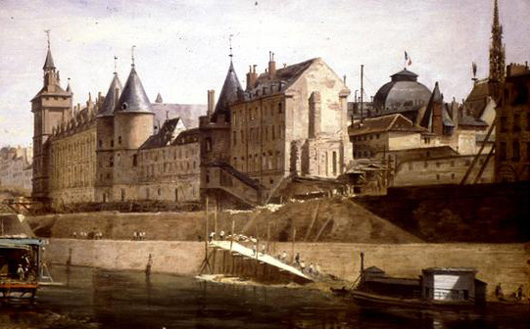
СРЕДНЕВЕКОВЬЕ:
время рыцарей и замков

Slide 7
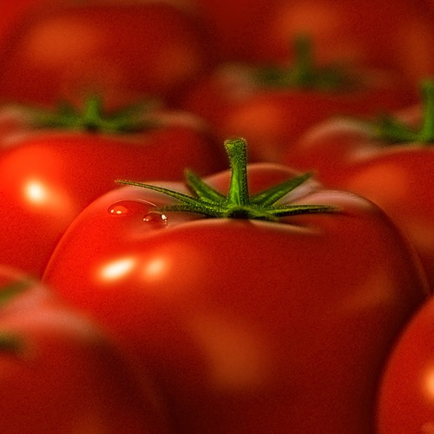
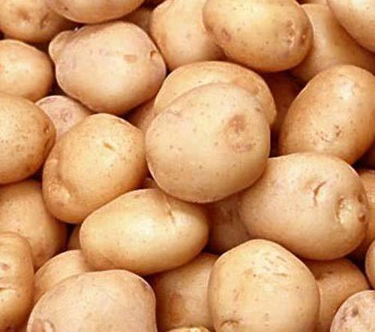
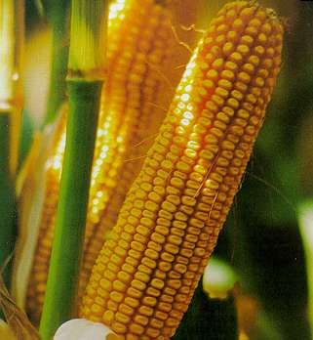
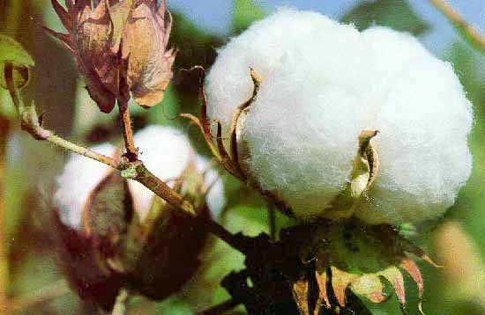
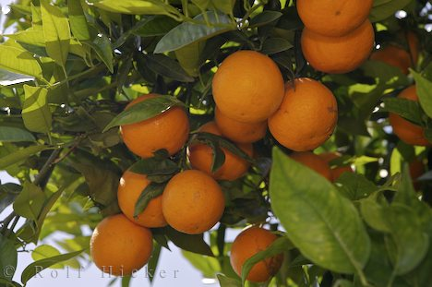
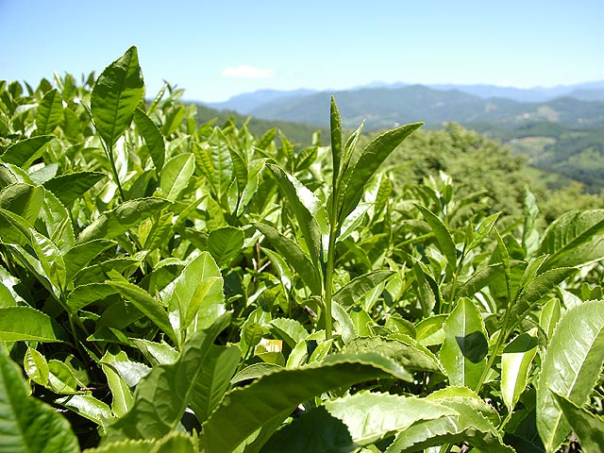
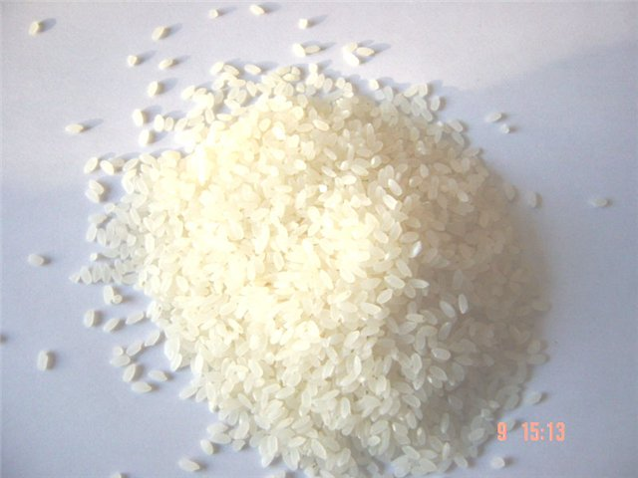
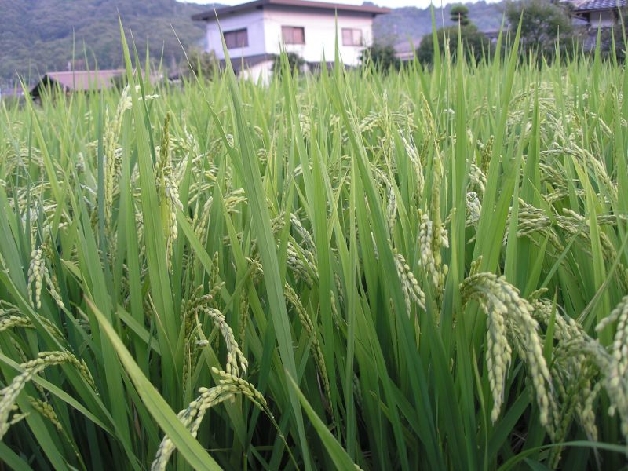
Люди стали обрабатывать больше земли и собирать большие урожаи, в Европе – выращивать растения, которых раньше не знали: рис и хлопчатник, чай и кофе, картофель и кукурузу,
апельсины, помидоры, какао.

Slide 8
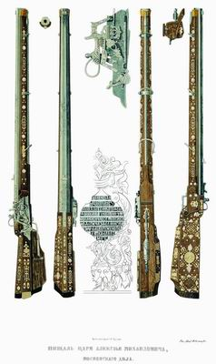
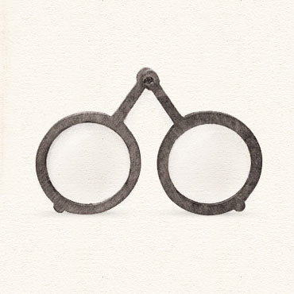
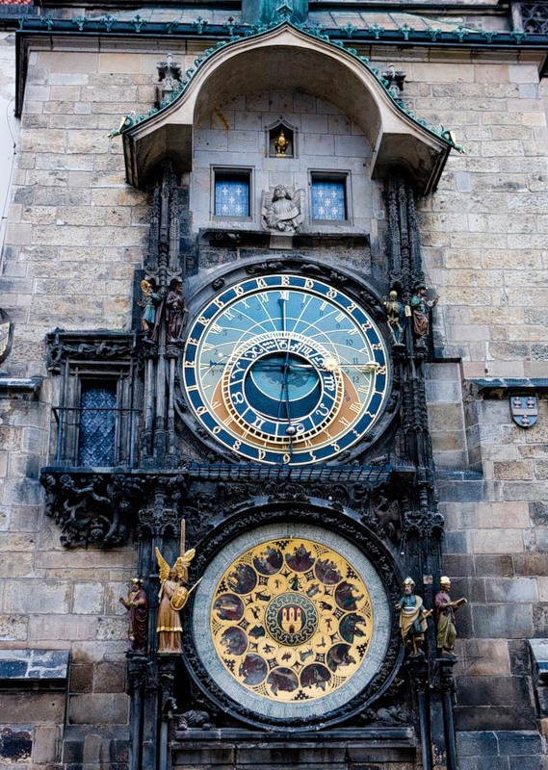
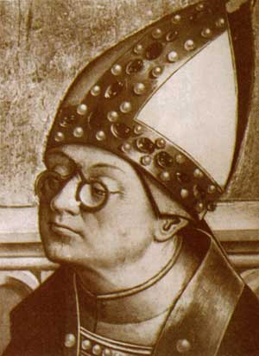
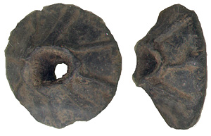
В Средние века у людей появились фарфоровая посуда, вилки, мыло, очки, пуговицы, механические часы. Были изобретены порох и огнестрельное оружие.
СРЕДНЕВЕКОВЬЕ

Slide 9
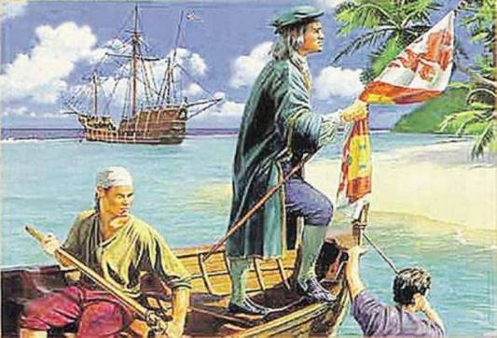
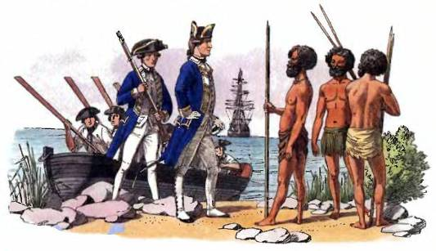
Средневековые мореплаватели открыли
Америку и Австралию.
СРЕДНЕВЕКОВЬЕ

Slide 10
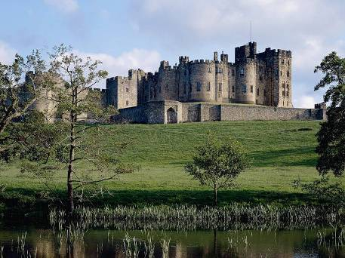
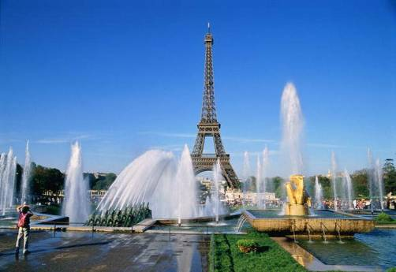
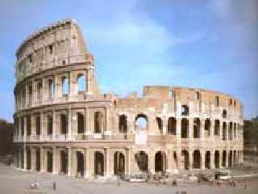
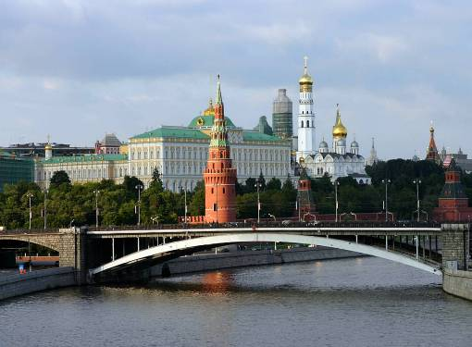
В Средние века образовались многие государства, существующие и поныне:
Англия, Франция, Италия, Россия.
СРЕДНЕВЕКОВЬЕ

Slide 11
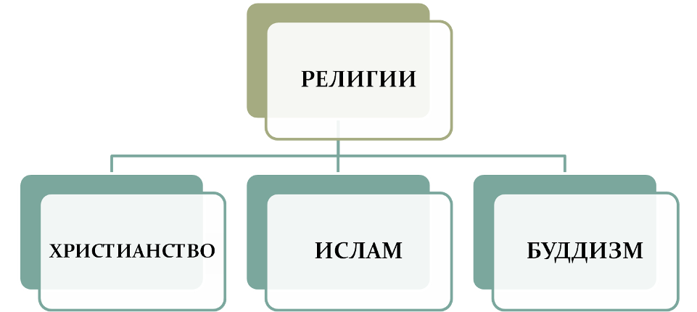

Slide 12
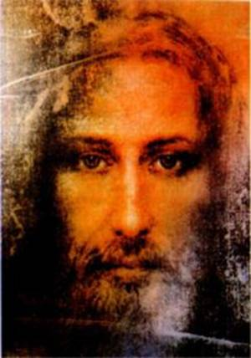
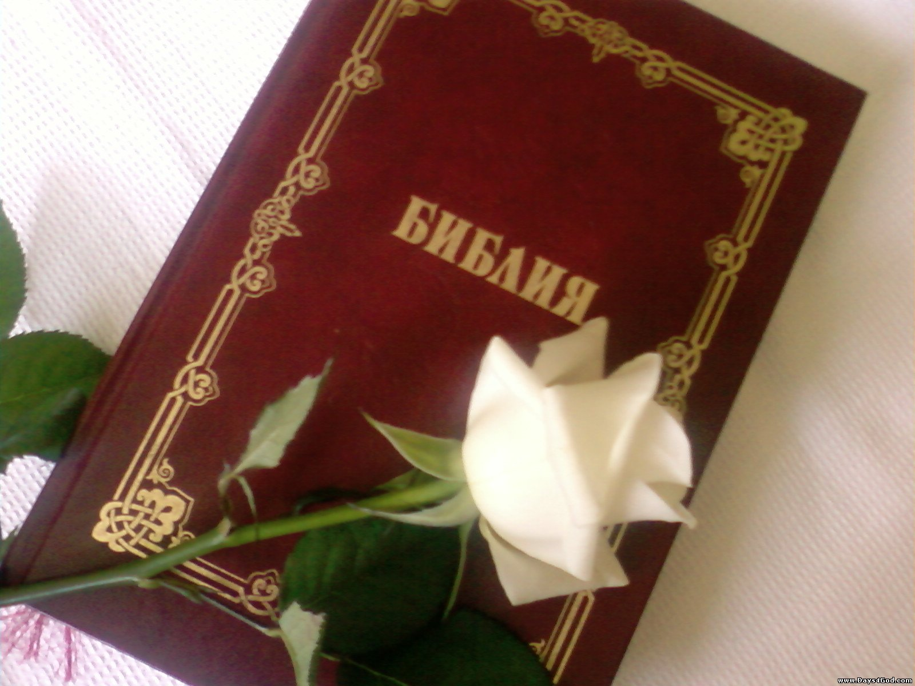
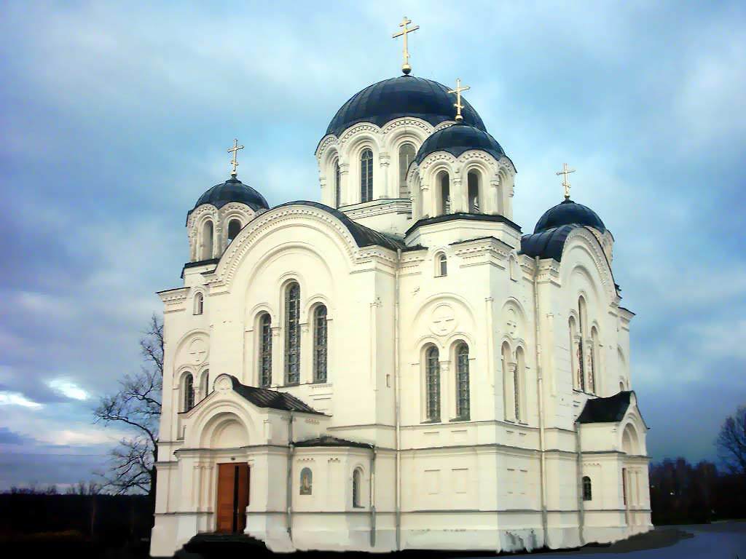
Христианство
Возникло в I веке в Палестине.Христианство — одна из трех мировых религий. В основе христианства лежит вера в Иисуса Христа как Богочеловека, Сына Божьего. Две тысячи лет назад, в римской провинции Иудее (сейчас это государство Израиль) люди стремились услышать проповедь Иисуса из города Назарета. Он говорил, что люди должны любить друг друга, что ближнему своему нельзя делать того, что не хочешь, чтобы сделали тебе
СРЕДНЕВЕКОВЬЕ

Slide 13
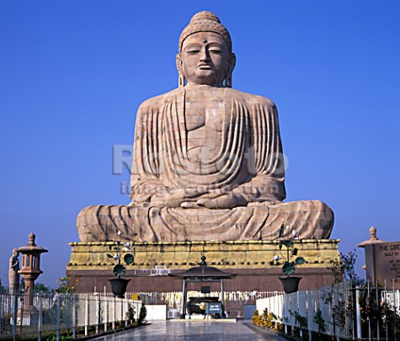
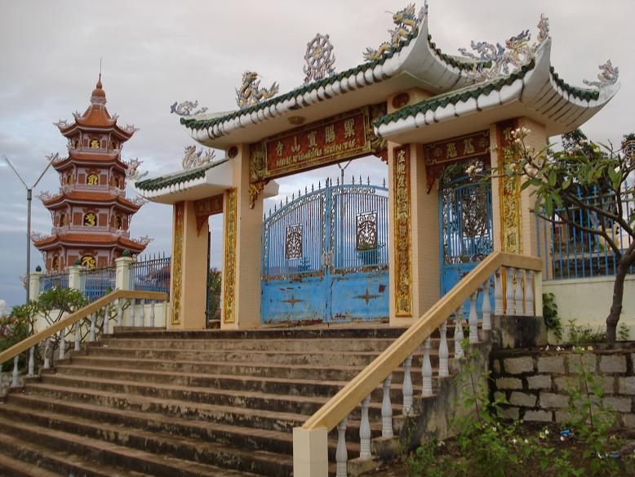
Буддизм
Буддизм — одна из трех мировых религий. Основателем буддизма считается Сиддхартха Гаутама, царевич из рода племени шакья. Буддизм — очень своеобразная религия, она более близка к философии, чем к другим религиям.
СРЕДНЕВЕКОВЬЕ

Slide 14
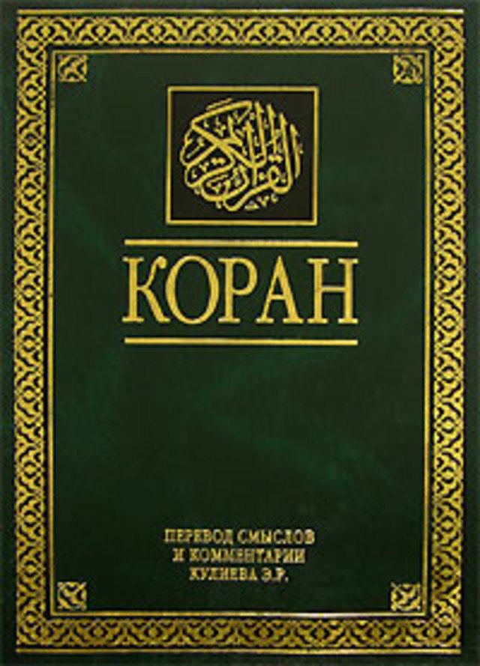
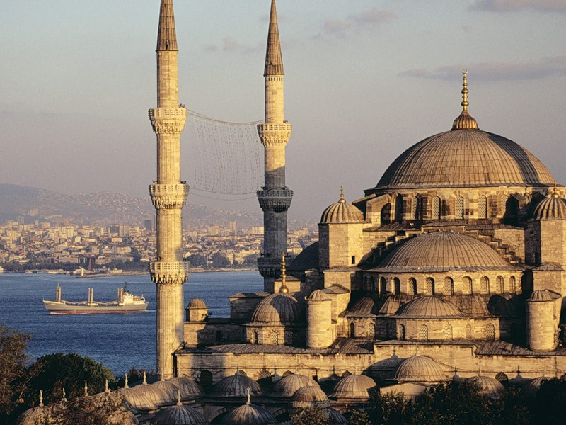
Ислам
Ислам — одна из трех мировых религий. Это самая молодая из мировых религий. Ее название в переводе с арабского языка означает «покорность, предание себя Богу». Последователей ислама называют мусульманами. Возникла эта религия в начале 7 века на территории современной Саудовской Аравии. Основатель ислама - пророк Мухаммед. Согласно преданию, он получил от Бога (по-арабски: Аллах) откровение, которое слово в слово записал в священной книге мусульман — Коране.
СРЕДНЕВЕКОВЬЕ

Slide 15
Физминутка для глаз
СРЕДНЕВЕКОВЬЕ

